Slide 1
Математика – 2. разред
БРОЈЕВИ ДО 20
ЈЕДИНИЦЕ И ДЕСЕТИЦЕ

Slide 2
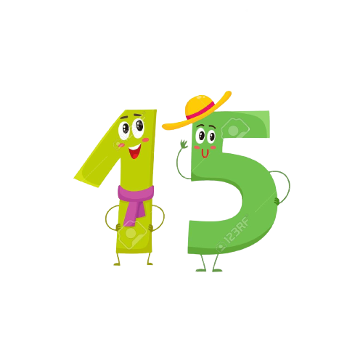
Поновимо:
1 десетица
1Д
5 јединица
5Ј

Slide 3
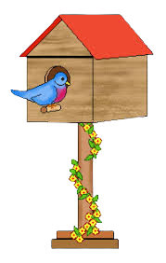
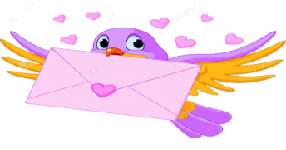
Рјешавамо задатке: 1. Сваку птицу повежи са одговарајућом кућицом.
18
15
18
13
13
11
15
11
1Д3Ј
1Д8Ј
1Д1Ј
1Д 5Ј

Slide 4
2. Дате бројеве напиши у облику десетица и јединица:
8
0Д
8Ј
16
1Д
6Ј
20
2Д
0Ј
3. Напиши бројеве ако су познате вриједности десетица
и јединица:
1Д
2Ј
12
1Д
7Ј
17

Slide 5
4. Напиши све двоцифрене бројеве до броја 20 који у себи
садрже једну десетицу:
10
11
12
13
14
15
16
17
18
19
Припадају ли сви ови бројеви другој десетици?
Не, број десет припада првој десетици.

Slide 6
Задаци за самосталан рад:
На бројевној правој заокружи сљедеће бројеве:
1Д 3Ј, 1Д 8Ј, 1Д 4Ј.
2. Настави како је започето.
11 | 19 | 17
10+1
1Д 1Ј

Slide 8
Српски језик – 2. разред Свети Сава и ђаци

Slide 9
Занимљивости о Светом Сави:
Свети Сава је био српски принц, учитељ и просвјетитељ.
Он се одрекао своје круне и живот посветио молитви и духовности.
Рођен је као Растко Немањић али је име Сава добио када се замонашио.
Описмењавао је народ и свуда ширио љубав и добронамјерност.
Многе школе носе његово име и славе Савиндан као своју школску славу.

Slide 10
Свети Сава и ђаци
Свети Сава био је и учитељ. Једном његовом ђаку, једанпут, нестане посуда меда. Да би пронашао крадљивца, Свети Сава узвикне гласно својим ђацима: ”Ко је украо мед, пашће му данас пчела на капу”. Кад су ђаци послије изашли на ручак, онај што је украо мед непрестано се пазио да му пчела не падне на капу и тако је у крађи ухваћен.

Slide 11
Препричавање на основу питања
Ко је био Свети Сава?
Шта се догодило његовом ђаку?
Шта је Свети Сава урадио како би пронашао крадљивца?
На који начин је откривен ђак који је украо мед?
Шта смо научили из ове приче?

Slide 12
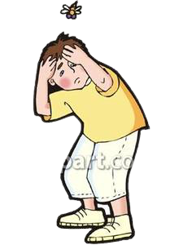
Свети Сава је био учитељ.
Његовом ђаку је нестала посуда са медом.
Да би пронашао крадљивца, Свети Сава
је гласно узвикнуо да ће крадљивцу пасти
пчела на капу.
Дјечак који је украо мед, непрестано је
пазио да му пчела не падне на капу.
Тако је у крађи ухваћен.
Лопов је попут зеца, плаши се своје сјене!

Slide 13
Задаци са самосталан рад
Одговори на дата питања:
1. Како се дјечак из ове приче осјећао када је откривен у крађи?
2. Да ли оправдаваш поступак ђака који је украо мед и зашто?
Пронађи и прочитај још неку занимљиву причу о Светом Сави.

Slide 15
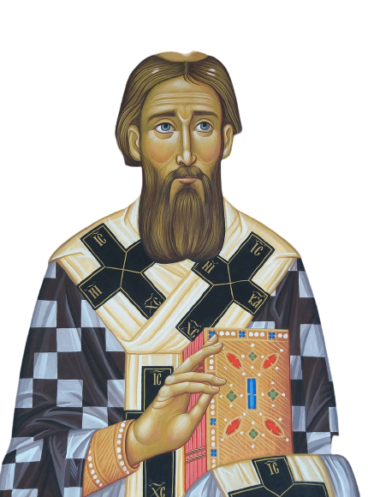
Химна Светом Сави

Slide 16
Шта је химна?
Химна је пјесма која се пјева или свира у свечаним приликама.
Она изражава оданост и поштовање.
Химна Светом Сави се слуша поводом школске славе у свим школама Републике Српске.
27. јануара се обиљежава Савиндан.

Slide 17
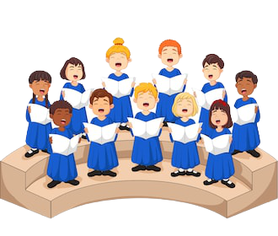
Након извођења химне никада се не аплаудира.
Када слушамо или пјевамо химну стојимо мирно и свечано.

